Slide 1
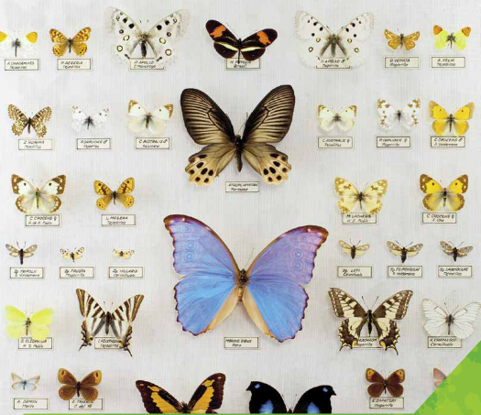
Classificação Biológica
Bactérias
Bacterioses

Slide 2
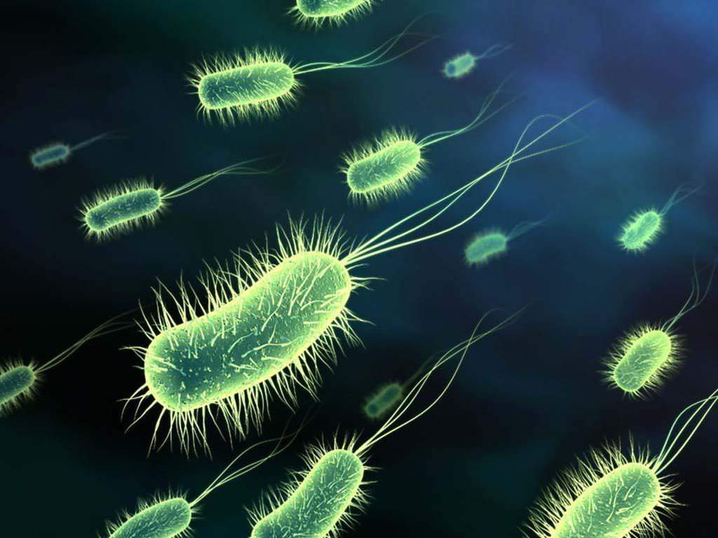
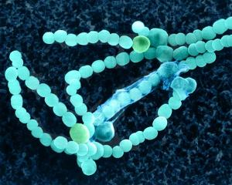
Reino Monera
Unicelulares
Uma única célula
Procariontes
Células simples, sem organelas membranosas, sem carioteca (delimitação do núcleo)
Apenas ribossomos
Exemplos: bactérias, cianobactérias (algas azuis) e arqueobactérias

Slide 3
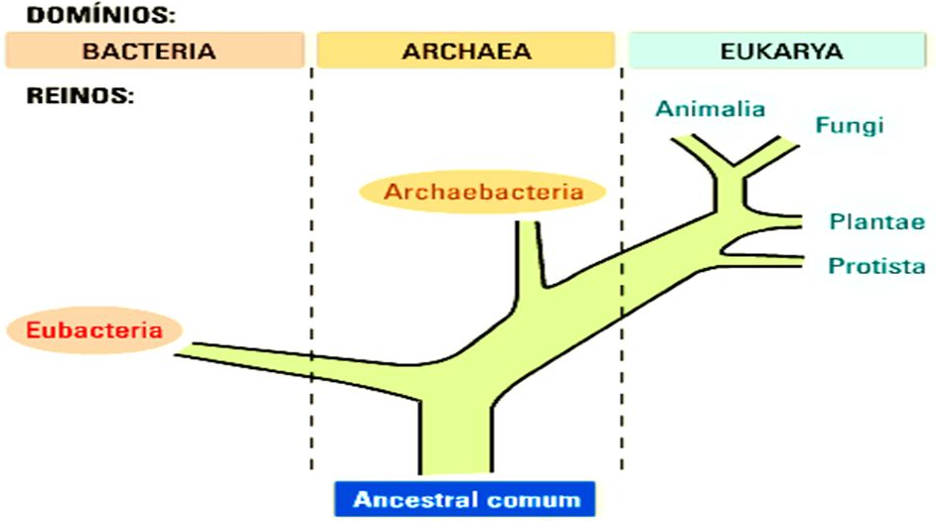
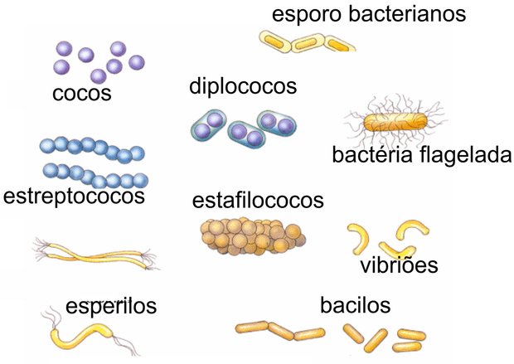
Reino Monera - Domínios
Arqueobactérias (Archaea)
Vivem em ambientes extremos
Podem ser metanogênicas (produzem metano)
Eubactérias (Bacteria)
Maior grupo
Diferentes metabolismos e formas
Podem formar colônias

Slide 4
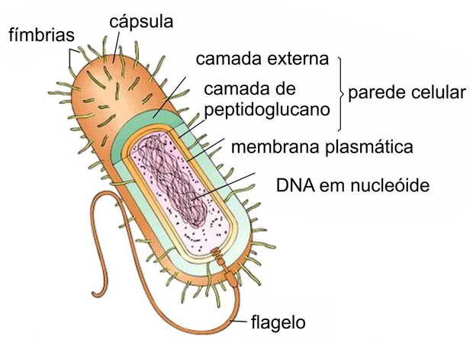
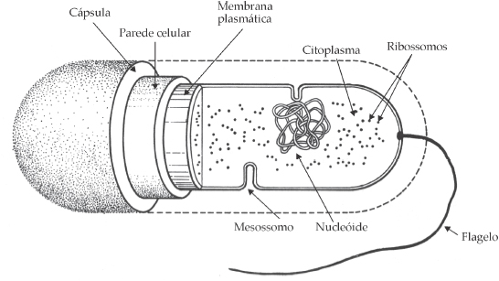
Reino Monera

Slide 5
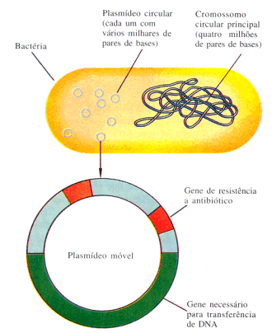
Reino Monera
Podem possuir cápsula para maior proteção
Locomoção por flagelos (proteina flagelina)
Fímbrias facilitam infecção a hospedeiro
Plasmídeo = Geralmente traz genes de resistência
Antibióticos
Metais Pesados
Normalmente aparecem em número variado

Slide 6
Reino Monera - Cianobactérias
Domínio Bacteria
Algas azuis
Pigmentos: clorofila A, ficoeritrina e ficocianina
Pode ter clorofila B
São fotossintetizantes
São perigosas se ingeridas, podendo causar morte

Slide 7
Reino Monera - Nutrição
Podem ser autótrofas
Quimiossíntese
Fotossíntese (bacteriofila e/ou clorofila A) – cianobactérias, sulfobactérias
Podem ser heterótrofas
Se alimentam de componentes produzidos por outros seres vivos
Respiração aeróbica, anaeróbica ou fermentação

Slide 8
Reino Monera - Importância
Ecológica = Bactérias saprófagas
Degradam matéria orgânica morta
São os decompositores
Geram matéria inorgânica
Algumas podem degradar lixos e petróleo
Econômica = produção de derivados de leite
Farmacêutico = produção de antibióticos e outros medicamentos (insulina)
Fixadora de N2 em plantas
Engenharia Genética e Biotecnologia
Produção de Vitamina K

Slide 9
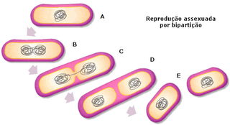
Reino Monera - Reprodução
Assexuada (bipartição)
Divisão binária
Cissiparidade
Formação de organismos clones

Slide 10
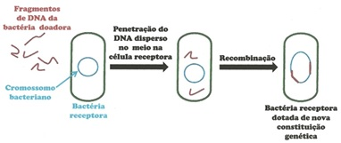
Reino Monera - Reprodução
Transformação
Absorção e incorporação de material genético do meio

Slide 11
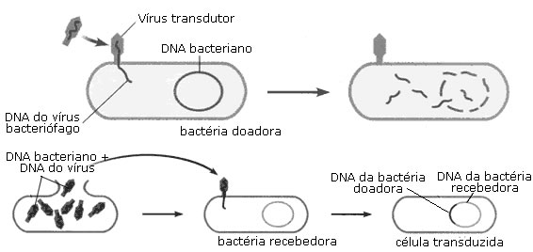
Reino Monera - Reprodução
Transdução
Vírus carregando DNA de uma bactéria à outra

Slide 12
Bacterioses - Botulismo
Agente etiológico: Clostridium botulinum
Transmissão: ingestão da toxina liberada pela bactéria em alimentos enlatados e conservas
Características: bloqueia transferência de sinais nervosos para os músculos
Profilaxia: higiene e não ingerir alimentos de latas estufadas

Slide 13
Bacterioses - Cólera
Agente etiológico: Vibrio Cholerae
Transmissão: ingestão da água e alimentos contaminados
Características: diarreia, vômitos e cãibras, pode levar a morte por desidratação
Profilaxia: saneamento básico, água filtrada

Slide 14
Bacterioses - Coqueluche
Agente etiológico: Bordetella pertussis
Transmissão: inalação de gotículas no ar
Características: febre, tosse seca, vômitos. Pode levar a pneumonia, convulsões e hemorragias cerebrais
Profilaxia: Vacinação

Slide 15
Bacterioses - Difteria
Agente etiológico: Corynebacterium diphteriae
Transmissão: inalação de gotículas no ar
Características: infecção das tonsilas, faringe e laringe. Pode levar a morte por asfixia
Profilaxia: Vacinação

Slide 16
Bacterioses - Gonorreia
Agente etiológico: Neisseria gonorrheae
Transmissão: IST
Características: Dor e ardência ao urinar, secreção de pus, sangramento

Slide 17
Bacterioses – Lepra / Hanseníase
Agente etiológico: Mycobacterium leprae
Transmissão: bacilos liberados em secreções respiratórias
Características: afeta sistema nervoso, lesões na pele, diminuição da força muscular
Profilaxia: vacinação

Slide 18
Bacterioses – Leptospirose
Agente etiológico: gênero Leptospira
Transmissão: animais (ratos) eliminam as bactérias vivas pela urina
Características: febre, dor de cabeça, dores musculares, náusea, vômitos, aumento do fígado, hemorragias, pode levar à morte

Slide 19
Bacterioses – Meningite
Agente etiológico: Neisseria meningitidis
Transmissão: pelo ar
Características: afeta as meninges, dor de cabeça intensa, febre, rigidez da nuca, vômitos em jato e pode matar
Profilaxia: vacinação

Slide 20
Bacterioses – Pneumonia
Agente etiológico: Streptococcus pneumoniae ou Diplococcus pneumoniae
Transmissão: pelo ar
Características: infecção pulmonar

Slide 21
Bacterioses – Sífilis
Agente etiológico: Treponema pallidum
Transmissão: sexo (IST)
Características: inflamação da pele, doenças respiratórias, esterilidade

Slide 22
Bacterioses – Tétano
Agente etiológico: Clostridium tetani
Transmissão: esporos no solo, entram no corpo ao ocorrer lesões causadas por objetos contaminados
Características: liberam neurotoxinas que desencadeiam contrações musculares; pode levar a paradas respiratórias/cardíacas
Profilaxia: vacinação

Slide 23
Bacterioses – Tuberculose
Agente etiológico: Mycobacterium tuberculosis (Bacilo de Koch)
Transmissão: ar
Características: atinge os pulmões, mas pode atingir outros órgãos
Profilaxia: vacinação

